Slide 1
의학연구혁신센터 회의실 예약 시스템
김영호
Medical Engineering Dept.
argonaise@gmail.com

Slide 2
회의실 예약 시스템
요구사항
12개 회의실을 관리
터치스크린 단말기로 회의실 앞에서 예약
교수님 명의로 등록
교수님 성함 및 사번 입력
30분 단위 예약, 1일 2시간까지 가능
2시간 이상 필요한 경우 전화예약
회의실 이용 시작 및 종료 시 버튼을 눌러 확인
회의실 미이용자 구별
1개월 내 반복예약 기능

Slide 3


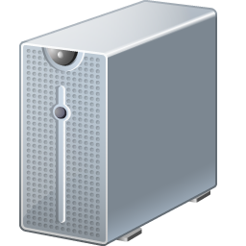

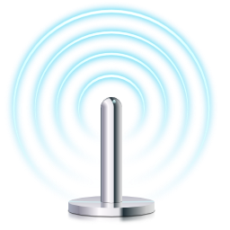
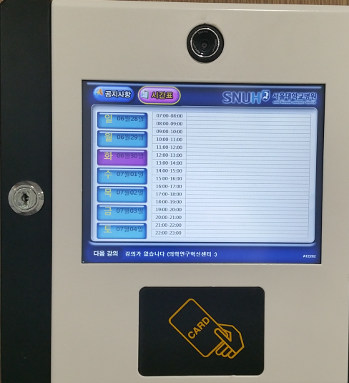
시스템 하드웨어 구성도
Server
관리자 컴퓨터
SNUH_WIFI_1
병원망
172.16.x.x
회의실 앞
Tablet 단말기
철제 케이스
벽 고정

Slide 4
소프트웨어 구성도
Web Server
Mobile Web Page on Tablet
예약 현황 보기 Dashboard
공지사항 보기
회의 예약하기
회의 시작/연장/종료 인터페이스
관리자용
Web Application
전화 회의 예약/취소
전체 회의실 이용 현황 조회
단말기 관리
회의실 이용 통계
공지사항 관리
Backend
Database

Slide 5
단말기 화면 구성도 (예시)
SNUH CMI
LOGO
회의실 예약 공지사항
안내 1
안내 2
회의실 예약
일
주
월
PM 8:00 내과 PM 10:00 ㅇㅇㅇ 교수님
AM 9:00 이비인후과 AM 11:00 ㅇㅇㅇ 교수님
PM 2:30 흉부외과 PM 3:00 ㅇㅇㅇ 교수님
PM 4:00 응급의학과 PM 6:00 ㅇㅇㅇ 교수님

Slide 6
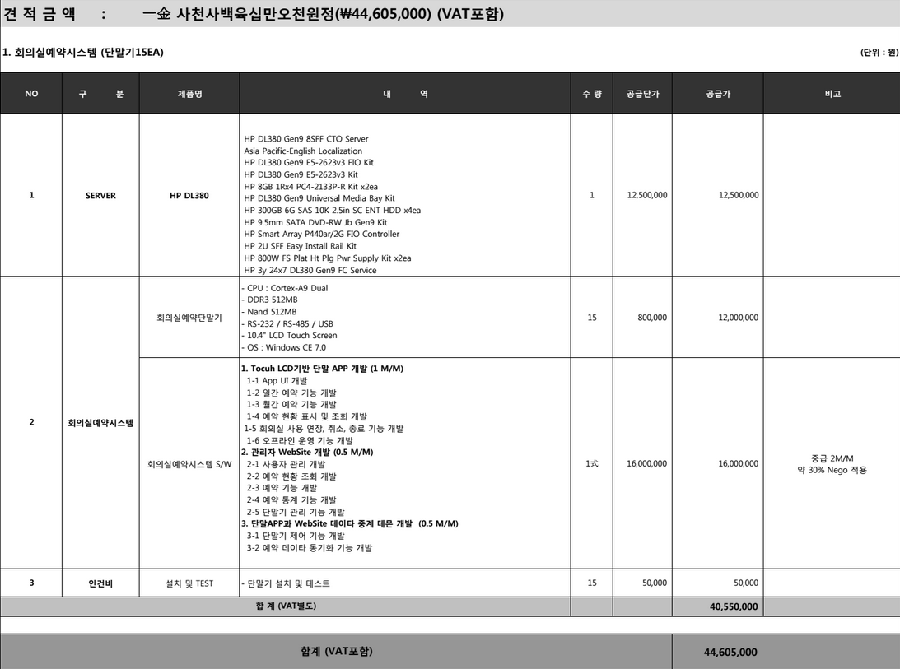
업체 견적

Slide 7
예상 견적
구분 | 제품명 | 내역 | 단가 | 수량 | 합계
Server | Workstation 급 PC | CPU Intel i7 Series Memory 4GB SSD 256GB, HDD 1TB Windows 7 32bit | 1,200,000 | 1 | 1,200,000
회의실 예약 시스템 | 예약 단말기 | Android Tablet 화면크기 10인치 Ram 2-3GB Multi-touch Screen TFT or IPS LCD | 600,000 | 12 | 7,200,000
 | Software | 1. Touch LCD 기반 App 개발 1.1 예약 현황 표시(일간/월간) 1.2 예약 기능 1.3 회의실 사용 시작, 연장, 종료 2. 관리자 Website 개발 2.1 사용자 등록 2.2 전체 회의실 예약 현황 조회 2.3 전화 예약 기능 2.4 단말기 관리 기능 2.5 예약 통계 기능 2.6 공지사항 관리 | - | - | -
합 계 (설치용 Case 및 부가 비용 제외) |  |  | 8,400,000

